Slide 1
Kilitlenip Kalmalar (Deadlocks)
Dr. Cengiz Güngör

Slide 2
Konular
Sistem modeli
Deadlock tanımı ve özellikleri
Deadlock yönetimi için metotlar
Deadlock önleme
Deadlock’tan kaçınma
Deadlock algılama
Deadlock’tan kurtulma

Slide 3
Sistem modeli
Multiprogramming ortamlarda çok sayıda process sınırlı kaynağı kullanmak için yarışır.
Bir process bir kaynağa istek yaptığında, kaynak dolu ise bekleme durumuna geçer.
Bekleme durumundaki process, bazı durum-larda hiçbir zaman durumunu değiştiremez. Buna kilitlenip kalma (deadlock) denir.
İşletim sistemleri genellikle deadlock önleme mekanizmalarını sağlamazlar.
Program geliştiricinin deadlock oluşmayacak şekilde program geliştirmesi gereklidir.

Slide 4
Sistem modeli
Bir sistemdeki kaynaklar;
CPU saat döngüsü,
Dosyalar,
I/O cihazları (yazıcı, DVD sürücü)
gibi farklı türdedir.
Bir kaynaktan birden fazla varsa;
2 CPU
Farklı noktalardaki 2 yazıcı gibi
bu kaynakların da birbirinden ayrılması gereklidir.

Slide 5
Sistem modeli
Bir process, bir kaynağı kullanmadan önce istek yapar (request), kullandıktan sonra da serbest bırakır (release).
Bir process bir kaynağı aşağıdaki sırayla kullanır:
Request: Process kaynağa istek yapar. Kaynak kullanılabilir değilse bekler.
Use: Process kaynak üzerindeki işlemini gerçekleştirir.
Release: Process kaynağı serbest bırakır.
Cihazlar için request() ve release(), Dosyalar için open() ve close(), Hafıza için allocate() ve free() şeklindedir.

Slide 6
Sistem modeli
Request ve release işlemleri,
Semaforlar için wait() ve signal(),
Mutex kilitlemesi için acquire() ve release()
şeklinde tanımlanabilir.
İşletim sistemleri kaynakların boş veya atanmış olduğunu bir tablo ile tutarlar.
Kaynaklar, fiziksel (yazıcı, hafıza alanı, …) veya mantıksal (semafor, mutex lock) olabilir.
Multithread uygulama geliştiriciler deadlock olasılığına dikkat etmelidir.

Slide 7
Sistem modeli
Bir sistemde, 3 tane CD WR sürücüsü olsun.
3 process bu kaynakları kullanırken,
her process diğer CD WR sürücülerden birisine istek yaparsa deadlock oluşur.
Bir sistemde, 1 yazıcı ve 1 DVD sürücü olsun.
P0 process’i yazıcıyı,
P1 process’i DVD sürücüyü tutarken,
P1 yazıcıya ve P0 DVD sürücüye istek yaparsa deadlock oluşur.

Slide 8
Konular
Sistem modeli
Deadlock tanımı ve özellikleri
Deadlock yönetimi için metotlar
Deadlock önleme
Deadlock’tan kaçınma
Deadlock algılama
Deadlock’tan kurtulma

Slide 9
Deadlock tanımı ve özellikleri, Gerekli şartlar
Aşağıdaki 4 şart aynı anda oluştuğunda deadlock ortaya çıkabilir:
Mutual exclusion: Paylaşımsız kaynak bir process tara-fından tutulurken başka bir process bu kaynağa istek yaparsa, ikinci process kaynak boşalıncaya kadar bekler.
Hold and wait: Bir process bir kaynağı tutarken, başka bir kaynağı da bekler durumundadır. Bu kaynak ise başka bir process tarafından kullanılır durumdadır.
No preemption: Kaynaklar önceden boşaltılamaz. Bir kaynağın boşaltılması için kullanan process’in serbest bırakması gereklidir.
Circular wait: {P0, P1, …, Pn} processleri birbirini beklemektedir. P0 process’i P1’i, P1 process’i P2’yi, …, Pn process’i de P0’ı beklemektedir.

Slide 10
Deadlock tanımı ve özellikleri
Bir deadlock durumunda, process’ler hiçbir zaman sonlanamaz, sistem kaynakları atanmış durumdadır ve başka işler başlatılamaz.
Aşağıdaki 4 şart aynı anda oluştuğunda deadlock ortaya çıkabiliyordu:
Mutual exclusion. Hold and wait. No preemption. Circular wait.
Bu şartların birisi engellenirse deadlock önlenmiş olur.
Her durum birbirinden tamamen bağımsız değildir. Circular wait oluştuğunda, hold and wait durumu da vardır.

Slide 11
Deadlock tanımı ve özellikleri
Kaynak tahsis çizgesi (Resource-allocation graph)
Deadlock’lar bir yönlü çizge veya graf (directed graph) kullanılarak (system resource-allocation graph) tanımlanabilir.
Graf üzerinde düğümler V (vertices) ile kenarlar E (edge) ile gösterilir.
V kümesi iki kısma ayrılır:
P = {P1, P2, …, Pn} aktif process’ler, gösterir.
R = {R1, R2, …, Rm} sistemdeki tüm kaynakları gösterir.

Slide 12
Deadlock tanımı ve özellikleri
Kaynak tahsis çizgesi (Resource-allocation graph)
Bir Pi process’inden Rj kaynağına çizilen kenar Pi → Rj şeklinde gösterilir.
Pi → Rj kenarı ile Pi process’inin Rj kaynağına istek yaptığı ve beklediği ifade edilir.
Rj → Pi kenarı ile de Rj kaynağının Pi process’ine atandığı ifade edilir.
Pi -> Rj istek kenarı (request edge), Rj -> Pi atama kenarı (assignment edge) olarak adlandırılır.

Slide 13
Deadlock tanımı ve özellikleri
Resource-allocation graph
Graf üzerinde her bir process daire ile, her bir kaynak dikdörtgenle gösterilir.
Bir kaynaktan birden fazla örnek varsa (birden fazla CD WR) dikdörtgen içerisinde her örnek ayrı nokta ile gösterilir.
Bir process, bir kaynaktan bir örneğe istek yaparsa request edge çizilir.
Bir process’in yaptığı istek karşılanırsa assignment edge’e dönüştürülür.
Kaynak serbest bırakıldığında ise assignment edge silinerek kaynak serbest bırakılır.

Slide 14
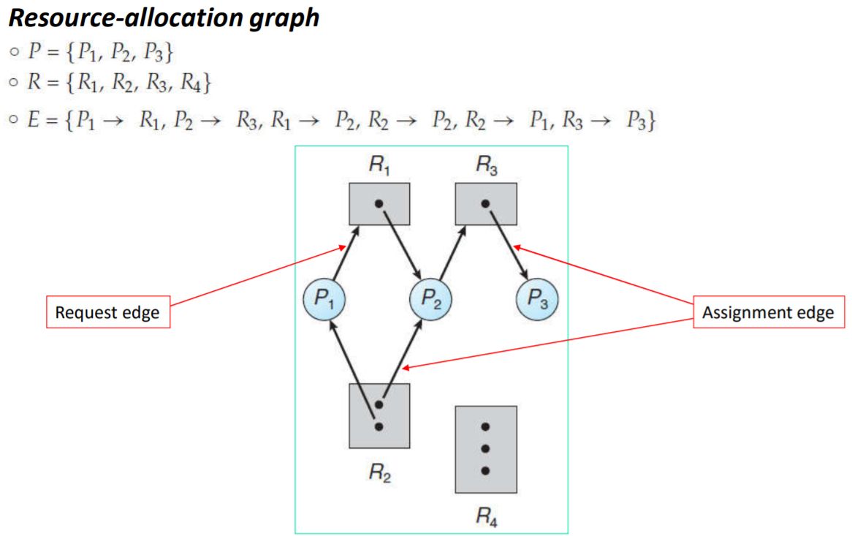
Deadlock tanımı ve özellikleri

Slide 15
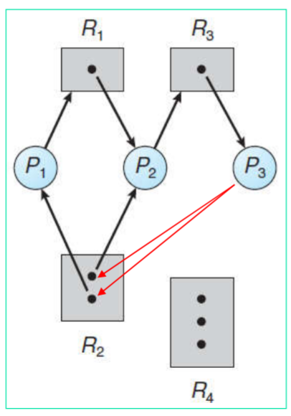
Deadlock tanımı ve özellikleri
Resource-allocation graph
Eğer graf üzerinde döngü yoksa deadlock yoktur, döngü varsa deadlock olabilir.
Her kaynaktan sadece 1 örnek varken graf üzerinde döngü varsa, deadlock oluşur.
Döngü içerisinde yer alan tüm process’ler deadlock durumundadır.
Kaynaklardan birden fazla olması durumunda, deadlock için döngü oluşması gereklidir ancak yeterli değildir.
Döngü dışındaki bir process’e atanmış kaynak seçilebilir.

Slide 16
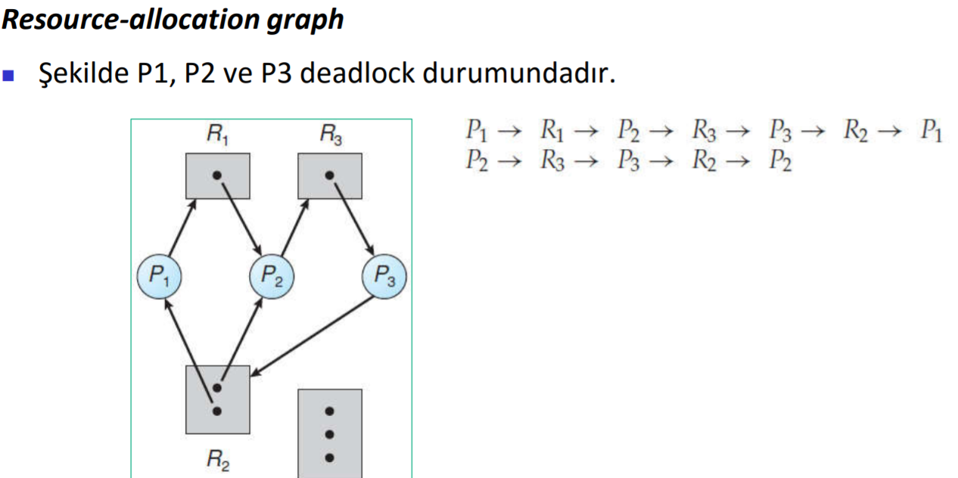
Deadlock tanımı ve özellikleri

Slide 17
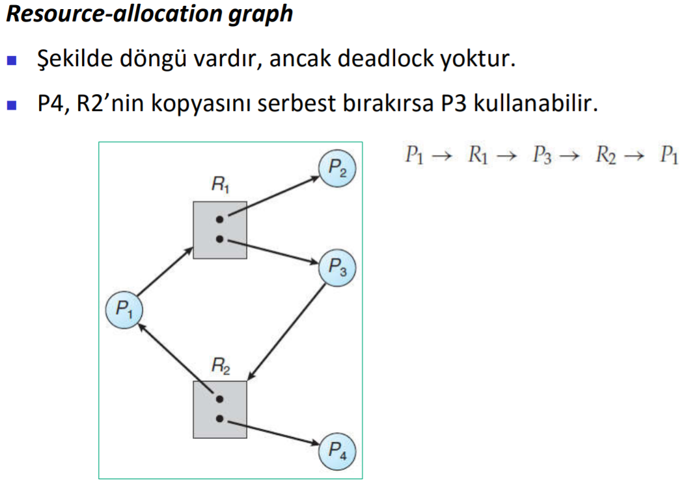
Deadlock tanımı ve özellikleri

Slide 18
Konular
Sistem modeli
Deadlock tanımı ve özellikleri
Deadlock yönetimi için metotlar
Deadlock önleme
Deadlock’tan kaçınma
Deadlock algılama
Deadlock’tan kurtulma

Slide 19
Deadlock yönetimi için metotlar
Deadlock problemi için 3 farklı yol izlenebilir:
Deadlock’lardan kaçınmak için protokol kullanılabilir.
Sistem hiçbir zaman deadlock durumuna düşmez.
Sistemin deadlock durumuna düşmesine izin verilir.
Deadlock algılanır ve çözülür.
Deadlock problemi tamamen göz ardı edilir.
Sistemde deadlock hiçbir zaman olmayacak gibi davranılır.
Üçüncü durum işletim sistemleri tarafından yaygın kullanılır (Linux, Windows).
Linux ve Windows işletim sistemleri, deadlock yönetimini uygulama geliştiricilere bırakır.

Slide 20
Deadlock yönetimi için metotlar
Bir sistemde hiçbir zaman deadlock olmamasını garanti etmek için, deadlock-prevention veya deadlock-avoidance yöntemleri kullanılabilir.
Deadlock prevention, kaynak isteklerini sınırlandırarak deadlock oluşmasını önler.
Deadlock avoidance, bir kaynağa istek yapan process’in yanı sıra, hangi zaman aralığında kullanacağını da bilmek ister.
Deadlock avoidance, kaynak isteği yapan process’in beklemesine veya kaynağın atanmasına karar verebilir.

Slide 21
Deadlock yönetimi için metotlar
Bir sistem, deadlock prevention veya deadlock avoidance yöntemlerini kullanmazsa deadlock oluşabilir.
Bu sistemler;
Deadlock olup olmadığını kontrol eden bir algoritma ve
Deadlock oluştuğunda çözümünü sağlayan bir algoritma sağlamalıdır.
Bir sistemde deadlock algılama ve çözme algoritması yoksa;
Aynı kaynağa istek yapan ve kilitlenen process sayısı artmaya başlar,
Bir süre sonra sistem çalışamaz hale gelir ve en sonunda manuel olarak sistemin yeniden başlatılması gerekir.

Slide 22
Deadlock yönetimi için metotlar
Deadlock algılama ve çözümleme yöntemleri çoğu işletim sisteminde kullanılmaz.
Bazı sistemler, başka durumlar için kullandığı yöntemleri deadlock yönetiminde de kullanırlar.
Bazı sistemlerde, deadlock durumu zaten yoktur.
Bunun yerine process’in donmuş durumu (frozen state) vardır.
Bu durumda process işletim sistemine geri dönemez.

Slide 23
Konular
Sistem modeli
Deadlock tanımı ve özellikleri
Deadlock yönetimi için metotlar
Deadlock önleme
Deadlock’tan kaçınma
Deadlock algılama
Deadlock’tan kurtulma

Slide 24
Deadlock önleme
Deadlock oluşması için 4 durumun da aynı anda gerçekleşmesi gereklidir.
mutual exclusion, hold and wait, nopreemption, circular wait
O halde, bu şartların birisi engellenirse deadlock önlenmiş olur.

Slide 25
Deadlock önleme
Karşılıklı Dışlama (Mutual exclusion)
Paylaşılabilir kaynaklar deadlock oluşturmaz.
Örneğin: Read-only dosyalar paylaşılabilir kaynaklardır ve deadlock oluşturmaz.
Mutual exclusion’da en azından bir kaynak paylaşılamaz (eş zamanlı erişilemez) durumdadır.
Paylaşılamaz kaynaklara birden fazla process tarafından eş zamanlı erişim yapılamaz (Semafor veya mutex lock ile engellenir).

Slide 26
Deadlock önleme
Tut ve Bekle (Hold and wait)
Bir sistemde hold and wait durumunun oluşmaması için, bir process bir kaynağa istek yaptığında başka bir kaynağı tutmaması gerekir.
Bir protokol kullanılarak, bir process çalışmaya başlamadan önce ihtiyaç duyacağı tüm kaynaklar kendisine atanabilir.
Başka bir protokolde ise, eğer bir process kaynak kullanmıyorsa yeni kaynak için istek yapabilir.

Slide 27
Deadlock önleme
Tut ve Bekle (Hold and wait)
Örneğin bir process, DVD sürücüdeki dosyayı diske kaydetsin, dosyayı sıralasın, ardından yazıcıdan çıktı alsın.
Birinci protokolde, tüm çalışma süresince DVD sürücü, dosya ve yazıcı process’e atanır (verimsiz kullanım).
İkinci protokolde, kaynaklar ihtiyaç duyduğunda sırayla process’e atanır (Bir process sık istek yapılan bir kaynağı süresiz bekleyebilir).

Slide 28
Deadlock önleme
Önceden kaynağı boşaltamama (No preemption)
Bir kaynak bir process tarafından tutuluyorsa, kaynak process tarafından serbest bırakılmadan önce boşaltılamaz.
Bir protokol kullanılarak, bir process;
Bir kaynak isteğinde bulunursa ve
Bekleme durumuna geçerse,
Tutmakta olduğu tüm kaynakları serbest bırakır.

Slide 29
Deadlock önleme
Önceden kaynağı boşaltamama (No preemption)
Başka bir protokol kullanılarak;
Bir process bir kaynağa istek yaptığında kullanılabilir olduğu kontrol edilir.
Uygunsa tahsis edilir.
İstek yapılan kaynak başka process tarafından tutuluyorsa, tutan process’in başka bir kaynağı bekleyip beklemediği kontrol edilir.
Başka bir kaynağı bekliyorsa, istek yapılan kaynak boşaltılıp (preempt) yeni istek yapan process’e atanır.
İstek yapılan kaynak uygun değilse ve kullanan process başka bir kaynağı beklemiyorsa, istek yapan process bekletilir.

Slide 30
Deadlock önleme
Dairesel Bekleme (Circular Wait)
Circular wait durumun önlenmesi için tüm kaynaklar sıralanır ve bir processin kaynak isteği olursa, bunu artan sırada yapabilir.
Bir process, başlangıçta bir kaynağı isteyebilir. Ardından yapacağı istekler, elinde tuttuğu kaynağın sıra numara-sından daha büyük bir sırada olmak zorundadır.
Bir process, Ri kaynağından sonra Rj kaynağını isteyebilir (F(Ri) < F(Rj)).
Eğer bir process teyp ünitesi ile yazıcıyı aynı anda kullan-mak isterse, önce teyp ünitesi atanır ardından yazıcı atanır.
F(Teyp ünitesi) = 1
F(Disk ünitesi) = 5
F(Yazıcı) = 12

Slide 31
Konular
Sistem modeli
Deadlock tanımı ve özellikleri
Deadlock yönetimi için metotlar
Deadlock önleme
Deadlock’tan kaçınma
Deadlock algılama
Deadlock’tan kurtulma

Slide 32
Deadlock’tan kaçınma
Deadlock önleme algoritmaları ile kaynak erişimi sınırlanır.
Deadlock oluşmasını sağlayan durumlardan en az bir tanesi engellenir.
Bu durumda, verimsiz kullanım ve yavaşlama (düşük ‘throughput’) ortaya çıkar.
Deadlock’tan kaçınma yöntemlerinde, deadlock oluşumunu engellemek için kaynakların nasıl istendiğinin bilinmesi gerekir:
P process’i önce teyp ünitesi ardından yazıcı istemektedir ve ikisini birlikte serbest bırakmaktadır.
Q process’i ise önce yazıcı ardından teyp ünitesi istemektedir.

Slide 33
Deadlock’tan kaçınma
Sistem, ileride deadlock oluşmayacak şekilde kaynakları planlayarak tahsis eder.
Basit bir yöntemde;
Tüm process’ler ihtiyaç duydukları kaynakları başlangıçta bildirirler,
Sistem circular wait oluşmayacak şekilde kaynakları tahsis eder.

Slide 34
Deadlock’tan kaçınma
Güvenli durum (Safe state)
Eğer bir sistem, kaynakları process’lere belirli bir sırada (safe sequence) maksimum ihtiyaçları kadar atayabiliyorsa ve deadlock oluşmuyorsa bu durum safe state olarak adlandırılır.
Eğer bir sistemde safe sequence varsa sistem safe state durumundadır.

Slide 35
Deadlock’tan kaçınma
Güvenli durum (Safe state)
<P1,P2,…Pn> sırası, eğer aşağıdaki durumlar sağlanırsa, mevcut atama durumu için safe suquence’dir:
Pj process’inin tüm kaynak istekleri mevcut boş kaynaklarla ve tüm Pi’ler (i < j) tarafından tutulan dolu kaynaklarla karşılanır.
Ama tüm Pi’lerin sonlanması gerekir.
Eğer Pj’nin istediği kaynaklar kullanılabilir değilse, tüm Pi’ler sonlanıp kaynakları boşaltıncaya kadar bekler.
Pj kaynak kullanımını sonlandırdığında, Pj+1 process’i kaynağı alıp kullanabilir.

Slide 36
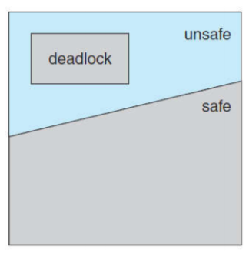
Deadlock’tan kaçınma
Güvenli durum (Safe state)
Bir safe sequence yoksa sistem güvensiz (unsafe) durumundadır (deadlock oluşabilir).
Safe, unsafe ve deadlock state şekilde görülmektedir.

Slide 37
Deadlock’tan kaçınma
Güvenli durum - Örnek
Bir sistemde uzun süre erişimli 12 cihaz (yazıcı veya teyp sürücü gibi) ve 3 process (P0, P1 ve P2) olsun.
P0 process’i maksimum 10 tane, P1 process’i 4 tane ve P2 process’i 9 tane cihaza ihtiyaç duymaktadır.
t0 anında, P0 process’i 5 tane, P1 process’i 2 tane ve P2 process’i 2 tane cihaz kullanıyor.
t0 anında, 3 tane cihaz boştadır.
t0 anında <P0,P1,P2> safe sequence’inde sistem güvenli durumundadır.
 | Maksimum ihtiyaç | Şu anki ihtiyaç
P0 | 10 | 5
P1 | 4 | 2
P2 | 9 | 2

Slide 38
Deadlock’tan kaçınma
Güvenli durum – Örnek devamı
t1 anında ise P2 bir cihaz daha alınca 3 olur ve <P0,P1,P2> safe sequence’i bozulur!
Boş kaynak sayısı 2’ye düşer.
Bu durumda sadece P1 process’i tüm kaynaklarını alabilir
2 tane daha.
P1 tüm kaynaklarını boşaltsa (+2) toplam 4 kaynak boşta olur.
P0 ve P2 aynı anda tüm kaynakları kullanmak isterse deadlock oluşur.
→Devamı arkada
 | Maksimum ihtiyaç | Şu anki ihtiyaç
P0 | 10 | 5
P1 | 4 | 2
P2 | 9 | 2

Slide 39
Deadlock’tan kaçınma
Güvenli durum – Örnek devamı
P0 process’i 5 kaynak ister, P2 process’i ise 6 kaynak ister (4 kaynak boş).
P2’ye yeni kaynak ataması yapılmadan önce, kendisinden önceki processlerin tüm kaynaklarını serbest bırakması beklenmelidir.
 | Maksimum ihtiyaç | Şu anki ihtiyaç
P0 | 10 | 5
P1 | 4 | 2
P2 | 9 | 2

Slide 40
Deadlock’tan kaçınma
Kaynak tahsis çizgesi (Resource-allocation-graph) algoritması
Her kaynaktan sadece bir örnek olan sistemlerde resource-allocation graf değiştirilerek kullanılabilir.
Resource-allocation grafına yeni bir talep hattı eklenir (claim edge).
Pi → Rj hattı, Pi process’inin Rj kaynağını ileriki zamanda isteyebileceğini gösterir.
Talep graf üzerinde noktalı çizgiyle gösterilir.

Slide 41
Deadlock’tan kaçınma
Kaynak tahsis çizgesi (Resource-allocation-graph) algoritması
Pi process’i Rj kaynağını istediğinde ise istek hattı (request edge) yapılır.
Rj kaynağı Pi process’i tarafından serbest bırakıldığında, o an atanmış (assignment edge) talep hattına dönüştürülür.
Pi process’i çalışmaya başlamadan önce tüm talep hatları graf üzerinde görüntülenir.

Slide 42
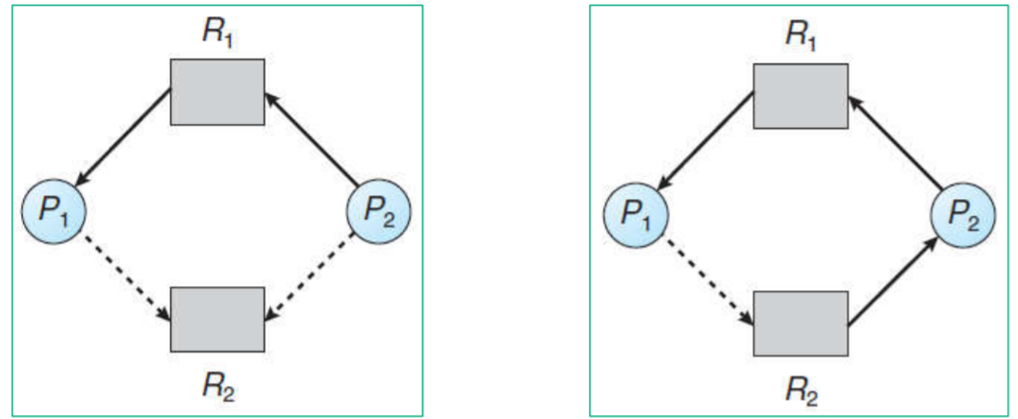
Deadlock’tan kaçınma
Kaynak tahsis çizgesi (Resource-allocation-graph) algoritması
Pi process’i Rj kaynağını istediğinde talep→istek (claim edge→ request edge)’e dönüşür.
Atama (Assignment edge) yapılabilmesi için resource-allocation graf üzerinde döngü oluşmaması gereklidir.
Şekilde P2 process’i, R2’yi istediğinde boş olmasına rağmen atanmaz
Döngü oluştuğundan sistem unsafe durumuna geçer.
Çünkü P1 process’i R2’yi istediğinde an deadlock oluşur.

Slide 43
Deadlock’tan kaçınma
Banker algoritması
Resource-allocation algoritması aynı kaynaktan birden fazla olan sistemlerde uygulanamaz.
Aynı kaynaktan birden fazla olan sistemlerde banker algoritması (banker’s algorithm) kullanılabilir.
Banka sisteminde, bir banka parasını tüm müşterilerinin ihtiyacını karşılayamayacak seviyeye hiçbir zaman düşürmez.
Bir process sisteme geldiğinde tüm kaynaklar için maksimum ihtiyaçlarını bildirir.
Bu kaynak miktarı sistemin tüm kaynaklarından fazla olamaz !!!
Bir process bir grup kaynak istediğinde, sistem bu atamanın yapılması halinde safe state’in korunup korunmadığına bakar.

Slide 44
Deadlock’tan kaçınma
Banker algoritması
Banker algoritması aşağıdaki veri yapılarını kullanır:
Available: Bir vektördür. Sistemde boştaki tüm kaynakların sayısını tutar.
Available(j) = k ise, sistemdeki Rj kaynağından k adet boştadır.
Max: n * m matristir. Her process’in maksimum kaynak talebini tutar.
Max[i][j] = k ise Pi process’i Rj kaynağından en fazla k tane isteyebilir.
→Devam ediyor

Slide 45
Deadlock’tan kaçınma
Banker algoritması
Banker algoritması aşağıdaki veri yapılarını kullanır:
Allocation: n * m matristir. Her process’in kullanmakta olduğu kaynak miktarını tutar.
Allocation[i][j] = k ise, Pi process’i Rj kaynağından k adet kullanmaktadır.
Need: n * m matristir. Her process’in kalan ihtiyaç miktarını tutar.
Need[i][j] = k ise Pi process’i Rj kaynağından k adet daha kullanabilir.
Need[i][j] = Max[i][j] – Allocation[i][j] olur.
Veri yapısındaki veri boyutu (satır) ve değerleri dinamik olarak değişebilir.
Yani: Çalışan process sayısı değişebilir.

Slide 46
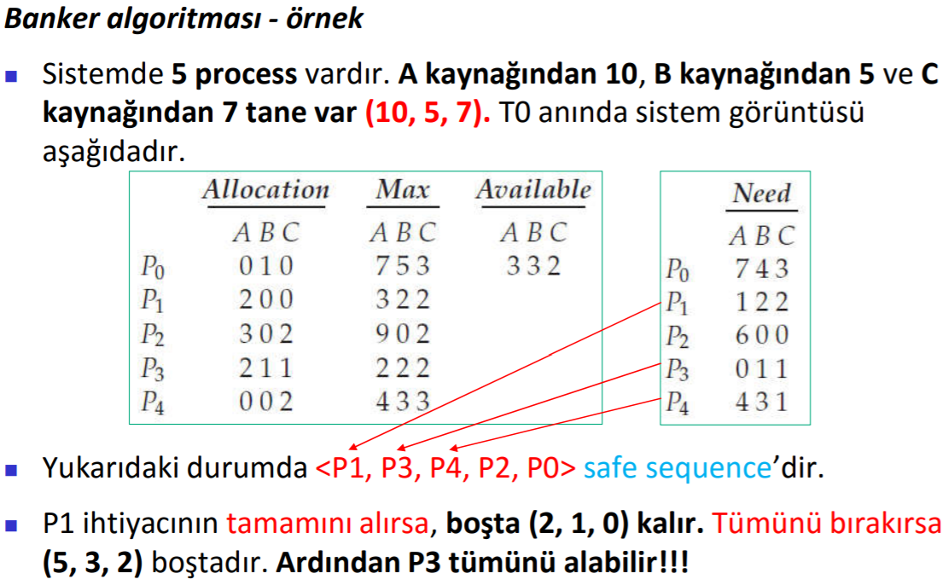
Deadlock’tan kaçınma

Slide 47
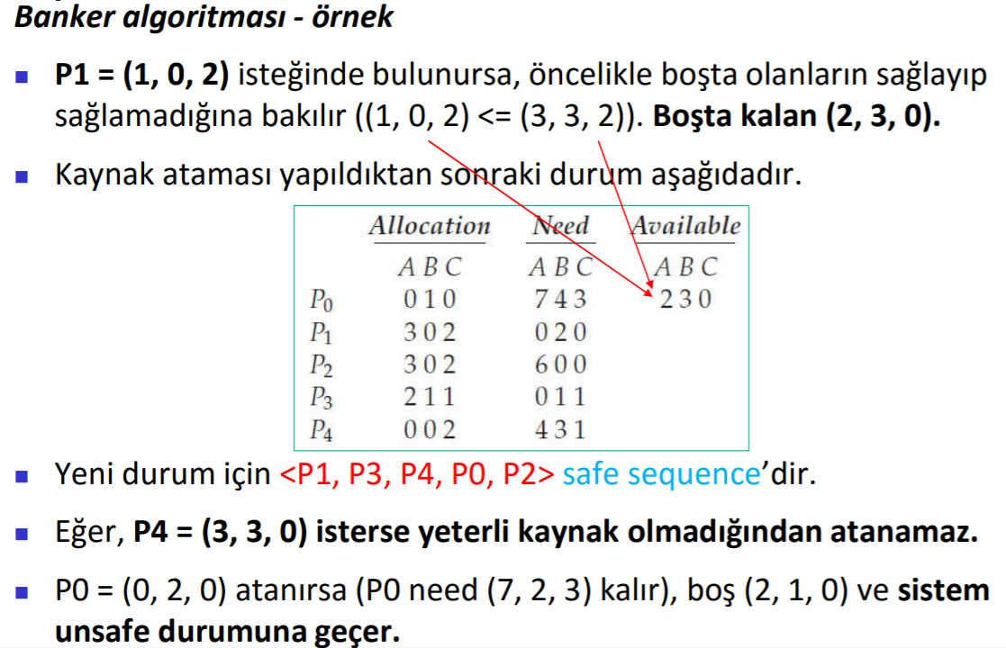
Deadlock’tan kaçınma

Slide 48
Konular
Sistem modeli
Deadlock tanımı ve özellikleri
Deadlock yönetimi için metotlar
Deadlock önleme
Deadlock’tan kaçınma
Deadlock algılama
Deadlock’tan kurtulma

Slide 49
Deadlock algılama
Bir sistem deadlock önleme veya deadlock’tan kaçınma algoritmasına sahip değilse, deadlock oluşabilir.
Bu tür bir sistem, deadlock probleminin çözümü için aşağıdakileri sağlayabilir:
Sistemin deadlock durumunda olup olmadığına karar verecek bir algoritma
Deadlock durumunun çözülmesi için bir algoritma
Deadlock algılama algoritmaları;
her kaynaktan bir tane olması veya
her kaynaktan birden fazla olması
durumuna göre farklılık gösterir.

Slide 50
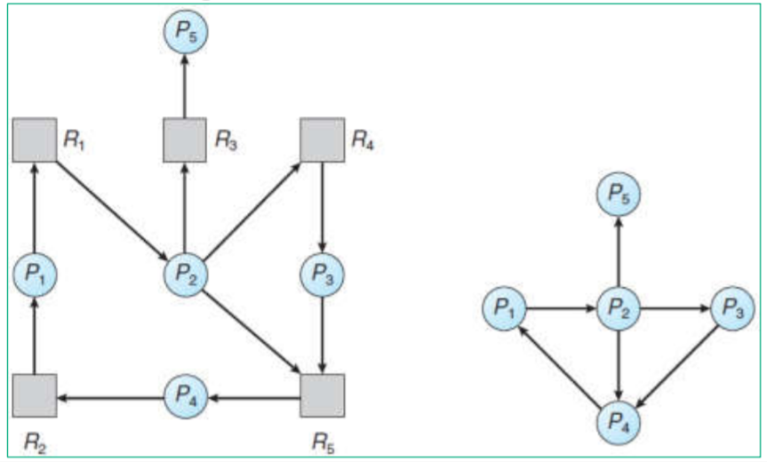
Deadlock algılama
Her kaynaktan bir örnek olması
Kaynak tahsis çizgesi (Resource-allocation graph) kullanılarak bekleme (wait-for) çizgesi oluşturulabilir.
Wait-for çizgesinde, kaynak düğümleri kaldırılarak sadece process düğümleri bırakılır.
Bu çizgede döngü varsa deadlock vardır (P1, P2, P3, P4).

Slide 51
Deadlock algılama
Her kaynaktan birden fazla örnek olması
Bu tür sistemlerde birden fazla veri yapısı kullanılır:
Available: Her kaynak türü için boştaki kaynak sayısını tutar.
Allocation: n * m matristir. Her process için mevcut atanmış kaynak sayısını tutar.
Request: n * m matristir. Her process’in mevcut istek sayısını tutar. Request[i][j] = k ise:
Pi process’i Rj kaynağından k tane daha istemektedir.

Slide 52
Deadlock algılama
Her kaynaktan birden fazla örnek olması

Slide 53
Konular
Sistem modeli
Deadlock tanımı ve özellikleri
Deadlock yönetimi için metotlar
Deadlock önleme
Deadlock’tan kaçınma
Deadlock algılama
Deadlock’tan kurtulma

Slide 54
Deadlock’tan kurtulma
Süreç sonlandırma (Process termination)
Sistemde deadlock oluştuğunda operatör tarafından elle giderilebilir.
Unix’te kill komutu.
Sistem otomatik olarak deadlock kurtarma yapabilir.
Process termination yönteminde 2 tür çözüm olabilir:
Tüm deadlock durumundaki process’ler sonlandırılır. Process’lerin sonuçları kaybolabilir.
Deadlock döngüsü ortadan kalkıncaya kadar her adımda bir deadlock process sonlandırılır. Her süreç sonlandığında deadlock döngüsü kontrolü yapılması gereklidir.
Bir process’in sonlandırılması sonucunda tutarsızlıklar ortaya çıkabilir.
Dosya yazma işlemi yarıda kalabilir.
Yazıcıda devam eden yazdırma işlemi yarıda kalabilir.

Slide 55
Deadlock’tan kurtulma
Süreç sonlandırma (Resource preemption)
Deadlock döngüsü ortadan kalkıncaya kadar process’lere atanmış kaynaklar alınarak başka process’lere atanır.
Bir kurban seçme: Kaynak veya process seçiminde maliyet hesaplanabilir. Deadlock olma sıklığı, çalışma süresi, vb.
Başa sar: Bir process’ten bir kaynağı alınca, normal çalışmasına devam edip etmeyeceğine karar verilir. Buna karar vermek zor olduğundan process sonlandırılır ve yeniden başlatılır.
Açlıktan ölme: Eğer bir process sürekli kesili-yorsa görevini hiçbir zaman tamamlayamaya-bilir (starvation). Bir process’in kurban olarak seçilmesinde maksimum limit belirlenebilir.

